Slide 1
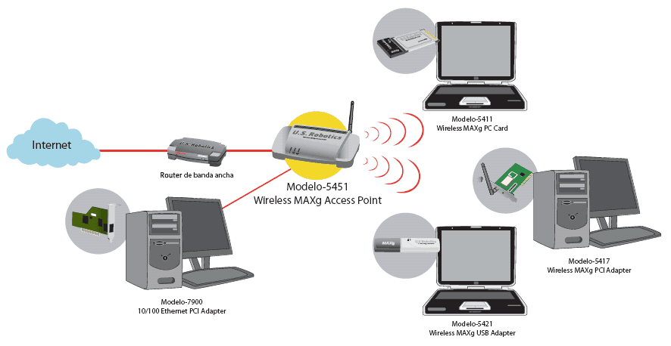
Dispositivos de comunicación
Son periféricos necesarios para lograr que nodos y demás elementos logren una comunicación.

Slide 2
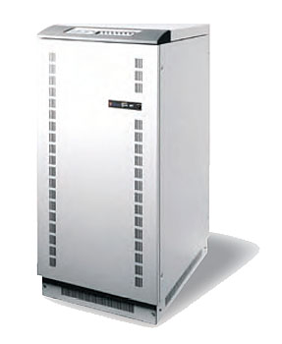
server
Dedicado a servir, brindar, y proporcionar información como respuesta a solicitudes externas.

Slide 3
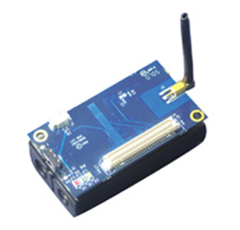
Modem
Dispositivo que convierte señales digitales provenientes de un puerto serial de una computadora, en señales análogas las cuales viajan sin dificultad atreves de líneas telefónicas.

Slide 4
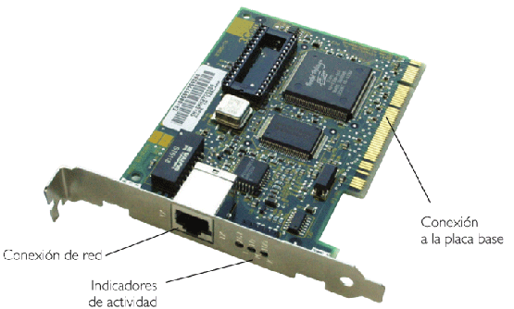
Tarjeta de red
Adaptador electrónico que permite conectar a un cable de red a un equipo de microcomputadora o periférico.

Slide 5
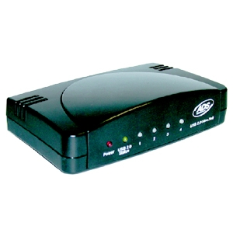
hubs
Elemento electrónico de una red muy básica que permiten la interconexión de varias computadoras o recursos para formar una red.

